Slide 1

(Parte4)
Gabriele Mazzoleni- 1079514
Gabriele Masinari- 1079692

Slide 2
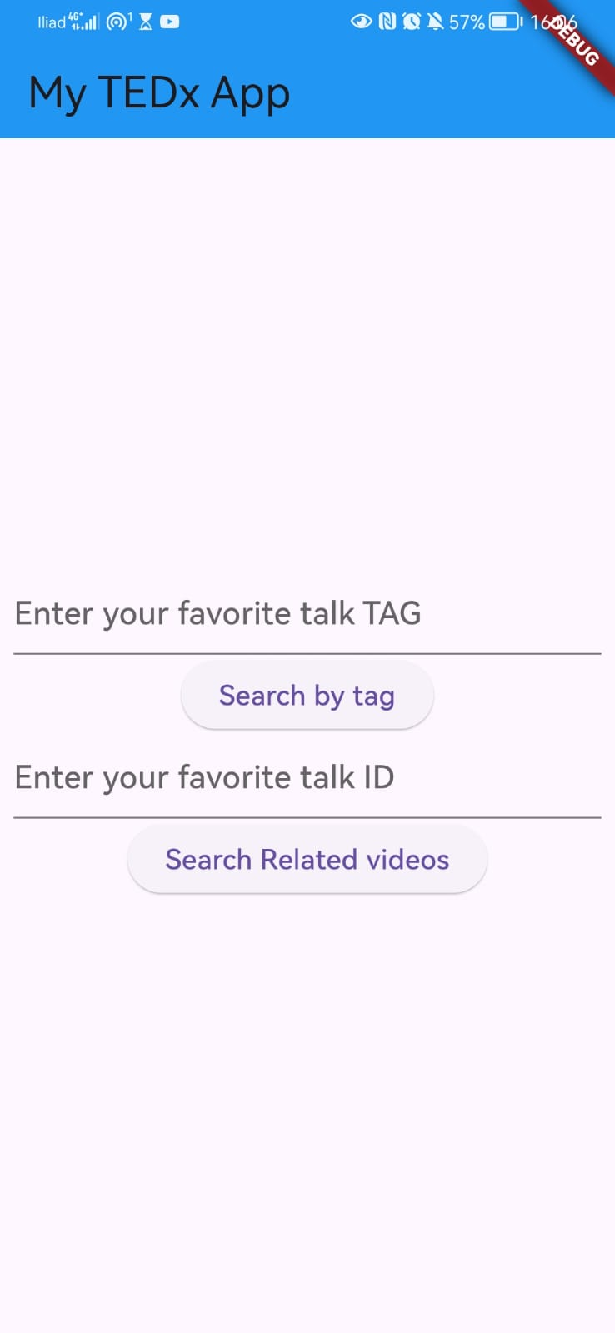
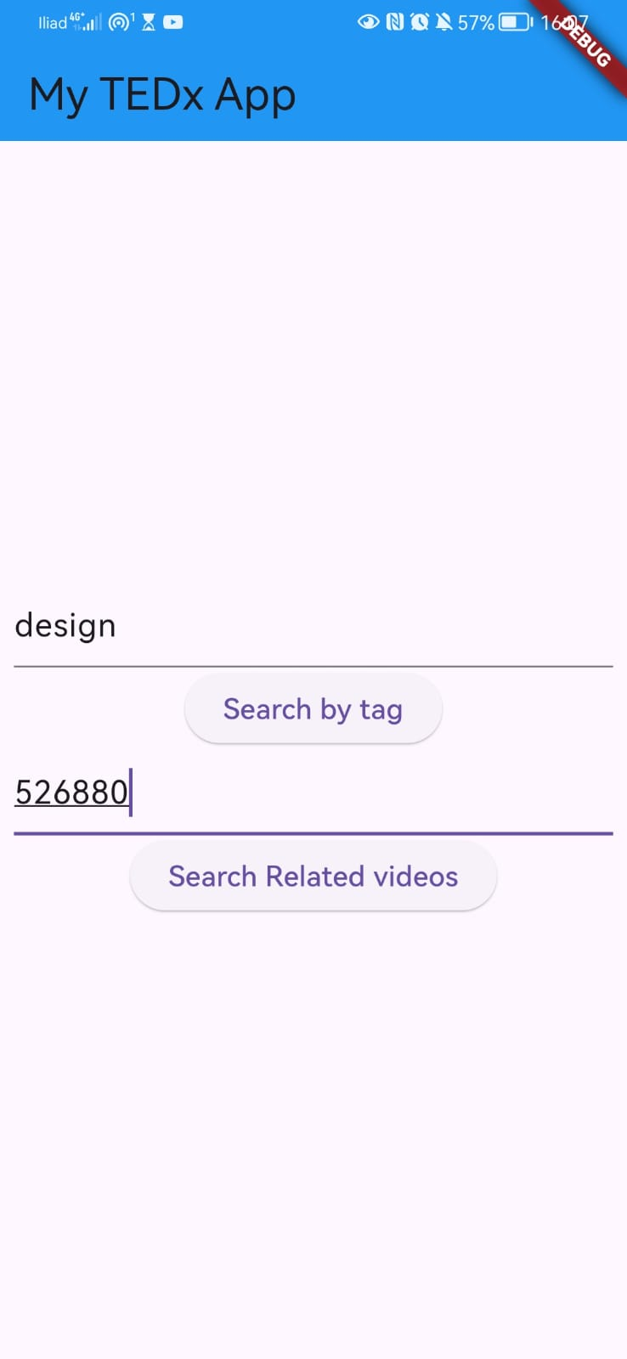
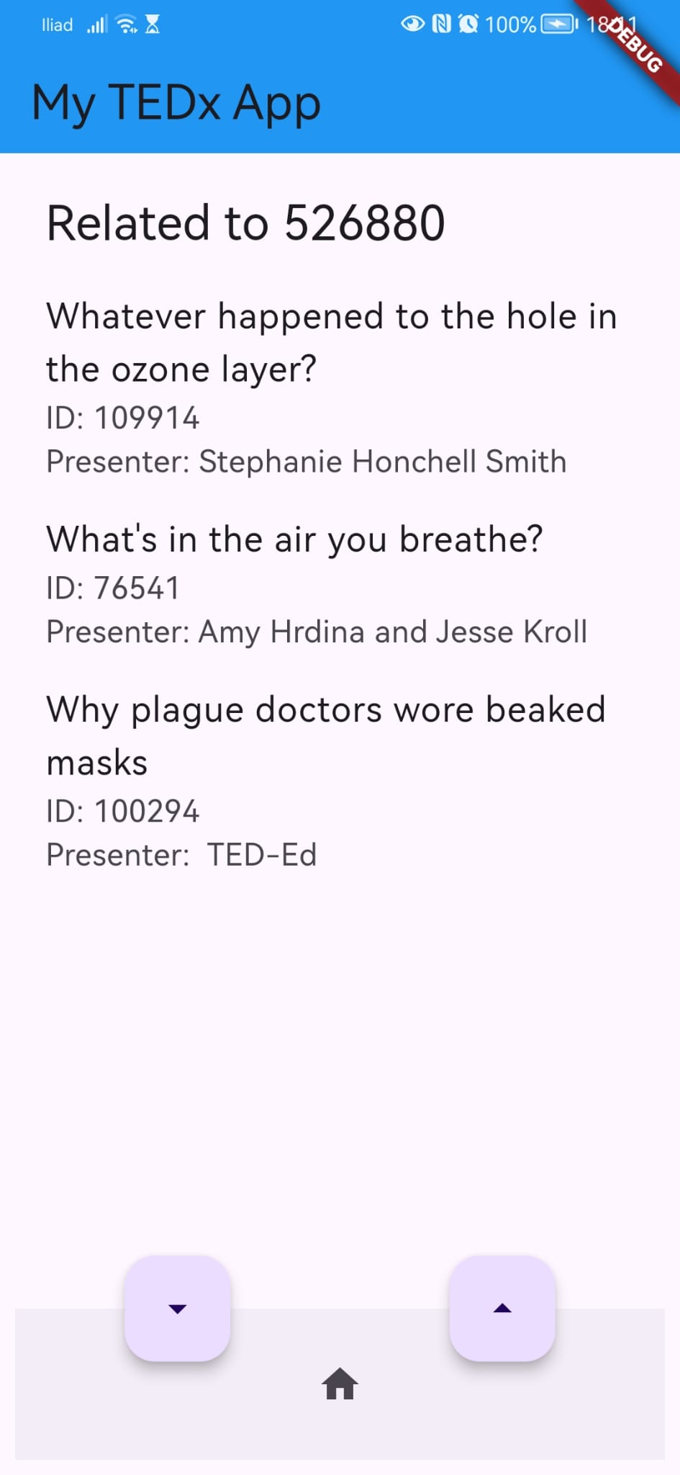
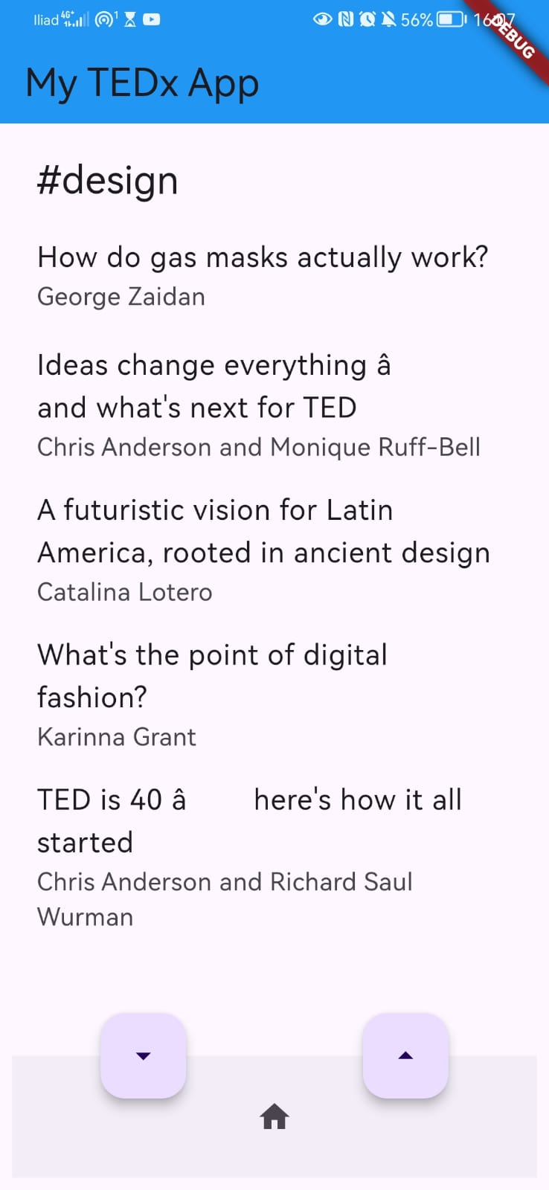
Applicazione My TEDX : Frame
Pagina principale
Esempio di input
Output Related videos
Output tag

Slide 3
FLUTTER: MyTEDx , implementazione dell’API: Get_Watch_Next_By_Idx
Questa applicazione, realizzata in Flutter, permette di inserire tag o ID dei video, consentendo all'utente di visualizzare i video corrispondenti. È stata aggiunta una nuova icona che permette uno scorrimento completo dei risultati delle liste e, inoltre, è stata implementata la funzionalità di visualizzazione dei related talks.

Slide 4
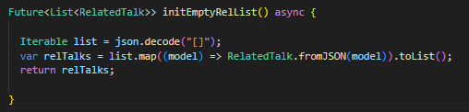
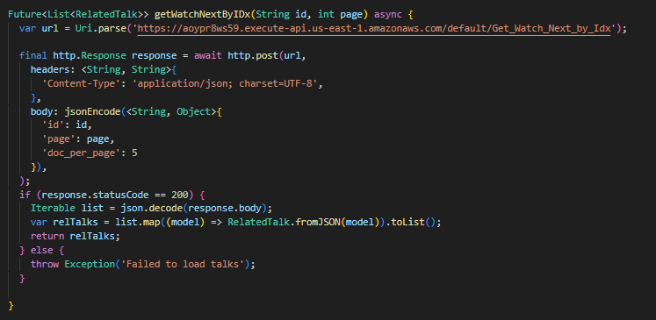
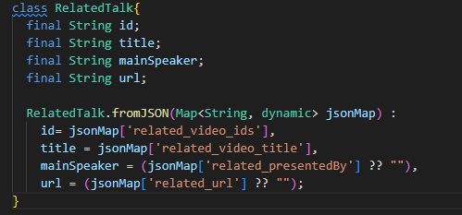
CODICE FLUTTER
File talk_repository.dart
Definisce una funzione per inizializzare una lista vuota
E un’altra per andare a svolgere la nuova lambda function definendo il formato
File relatedTalk.dart
Descrive il modello dati dei related talk

Slide 5
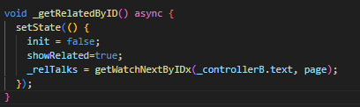
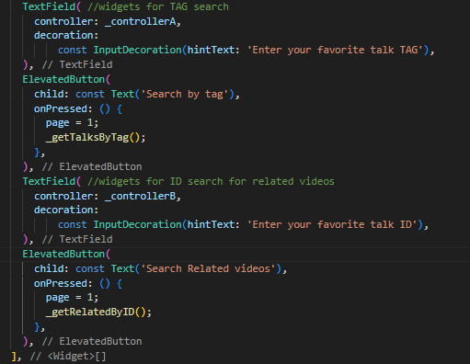
CODICE FLUTTER:main.dart
Definizione della funzione per chiamare l’API
Elementi presenti all’interno della pagina principale con i relativi bottoni per richiamare le funzioni

Slide 6

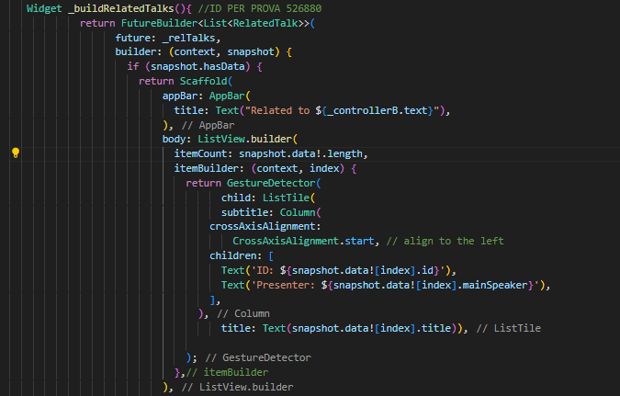
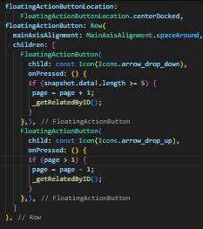
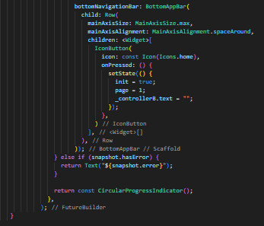
Creazione di un nuovo widget per creare la pagina di output dei related videos

Slide 7
ESPERIENZA UTENTE
FLUTTER: TedxTok , scrivere funzionalità
Questo permette al nostro utente di avere una chiara comprensione della lista dei video correlati e di scegliere al meglio il video desiderato.

Slide 8


CRITICITÀ TECNICHE
POSSIBILI EVOLUZIONI
È stata realizzata una modifica alll’interno della lambda function getListTalks andando a togliere il limite per pagina consentendo così lo scorrimento tra i video della nostra app
Inserimento di tutti i tag presenti nel databse

Slide 9
Codice Flutter

Slide 10
Frame Utilizzati

Slide 12
Board
GitHub

